Slide 1
Цифровые финансовые активы как НОВЫЙ ФИНАНСОВЫЙ ИНСТРУМЕНТ
Уральское ГУ Банка России
2021 г.

Slide 2
Утилитарные цифровые права (УЦП)
Цифровые права
Цифровыми правами признаются названные в таком качестве в законе обязательственные и иные права, содержание и условия осуществления которых определяются в соответствии с правилами информационной системы, отвечающей установленным законом признакам.
Осуществление, распоряжение/ ограничение распоряжения, передача, залог, обременение цифрового права возможны только в информационной системе без обращения к третьему лицу.
Федеральный закон от 02.08.2019 № 259-ФЗ "О привлечении инвестиций с использованием инвестиционных платформ и о внесении изменений в отдельные законодательные акты Российской Федерации"
Цифровые финансовые активы (ЦФА)
Статья 141.1 ГК РФ от 30.11.1994 № 51-ФЗ
Федеральный закон от 31.07.2020 N 259-ФЗ "О цифровых финансовых активах, цифровой валюте и о внесении изменений в отдельные законодательные акты Российской Федерации"

Slide 3
Утилитарные цифровые права (УЦП)
- цифровые права на основании договора о приобретении утилитарного цифрового права, заключенного с использованием инвестиционной платформы. УЦП включают в себя:
право требования передачи вещи (вещей);
право требования выполнения работ и (или) оказания услуг;
право требования передачи прав на результаты интеллектуальной деятельности
Возникает (выпускаются) УЦП только на инвестиционной платформе
Учет прав на УЦП осуществляют:
- оператор инвестиционной платформы
- депозитарий
УЦП не могут являться: - право требования имущества, права на которое / сделки с которым подлежат государственной регистрации.
Федеральный закон от 02.08.2019 № 259-ФЗ "О привлечении инвестиций с использованием инвестиционных платформ и о внесении изменений в отдельные законодательные акты Российской Федерации"

Slide 4
Цифровые финансовые активы (ЦФА)
Цифровые финансовые активы - это цифровые права, включающие:
денежные требования
возможность осуществления прав по эмиссионным ценным бумагам
права участия в капитале непубличного акционерного общества
право требовать передачи эмиссионных ценных бумаг
Выпуск ЦФА, осуществляется в информационной системе
Выпуск, учет и обращение эмиссионных ценных бумаг, возможность осуществления прав по которым удостоверяется цифровыми финансовыми активами, регулируются Федеральным законом от 22.04.1996 № 39-ФЗ "О рынке ценных бумаг" с учетом особенностей, предусмотренных Федеральным законом от 31.07.2020 N 259-ФЗ*.
*Федеральный закон от 31.07.2020 N 259-ФЗ "О цифровых финансовых активах, цифровой валюте и о внесении изменений в отдельные законодательные акты Российской Федерации"

Slide 5
Цифровая валюта
совокупность электронных данных (цифрового кода или обозначения)
предлагаются и (или) могут быть приняты в качестве средства платежа
не являются официальной денежной единицей ни одного государства /союза государств
отсутствует лицо, обязанное перед каждым обладателем таких электронных денег
В РФ запрещается распространение информации о предложении/приеме цифровой валюты в качестве встречного предоставления за передаваемые ими товары/работы/услуги
Следующие лица не вправе принимать цифровую валюту в качестве встречного предоставления за передаваемые ими (им) товары/работы/услуги или иного способа оплаты цифровой валютой товаров (работ, услуг):
Юридические лица, личным законом которых является российское право
Филиалы, представительства, подразделения иностранных компаний, созданных на территории РФ
Физические лица, фактически находящиеся в РФ не менее 183 дней в течение 12 месяцев подряд
Федеральный закон от 31.07.2020 N 259-ФЗ "О цифровых финансовых активах, цифровой валюте и о внесении изменений в отдельные законодательные акты Российской Федерации"

Slide 6
Субъекты в соответствии с ФЗ от 31.07.2020 № 259-ФЗ (о ЦФА и цифровой валюте)
Субъекты в соответствии с ФЗ от 02.08.2019 N 259-ФЗ (об инвестиционных платформах)
Информационная система
Инвестиционная платформа
Пользователи информационной системы
Оператор обмена ЦФА
Оператор обмена ЦФА
Инвесторы
Выпуск и обращение ЦФА
Выдача займов
Выпуск и обращение акций/облигаций
Выпуск и обращение УЦП
Обращение ЦФА
Лицо, выпускающее ЦФА
Оператор информационной системы
Оператор инвестиционной платформы
Лицо, привлекающее инвестиции
Отчетность перед уполномоченными органами (Банк России, Росфинмониторинг, ФНС России, иные уполномоченные органы)

Slide 7
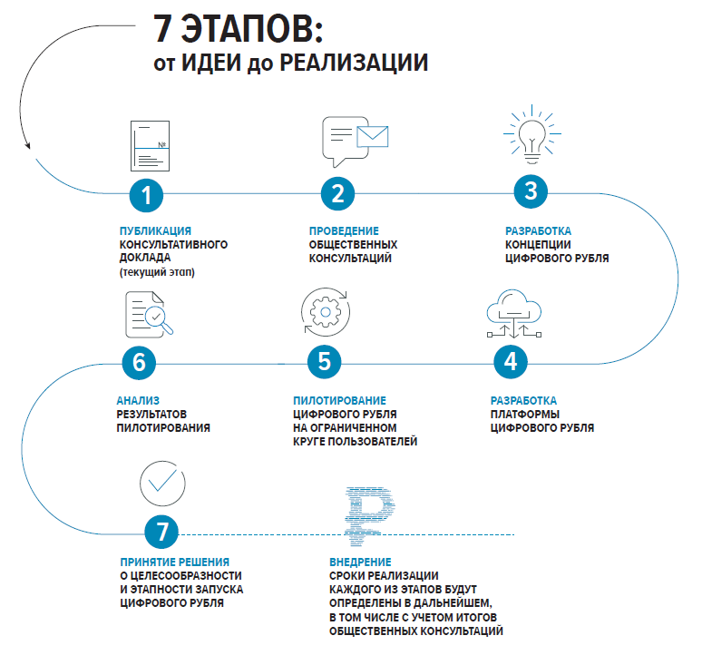
Цифровой рубль
Дополнительная форма российской национальной валюты, которая будет эмитироваться Банком России в цифровом виде. Цифровой рубль сочетает в себе свойство наличных и безналичных рублей.
Публикация
консультативного
доклада
Проведение
общественных
консультаций
Разработка
концепции
цифрового рубля
Все три формы российского рубля будут абсолютно равноценными:
1 рубль наличными = 1 безналичному рублю = 1 цифровому рублю.
Владельцы денег будут иметь возможность свободно переводить рубли из одной формы в другую.
Анализ
Результатов пилотирования
Пилотирование
на ограниченном круге пользователей
Разработка
платформы цифрового рубля
Принятие решения
О целесообразности и этапности запуска цифрового рубля
Внедрение
Сроки реализации будут определены в дальнейшем, в т.ч. с учетом итогов общественных консультаций
Доклад для общественных консультаций, октябрь 2020

